Slide 1

Яндекс Сервисы

Slide 2


63.9 млн
Составляет аудитория Яндекса по данным октября 2022 года

Slide 3
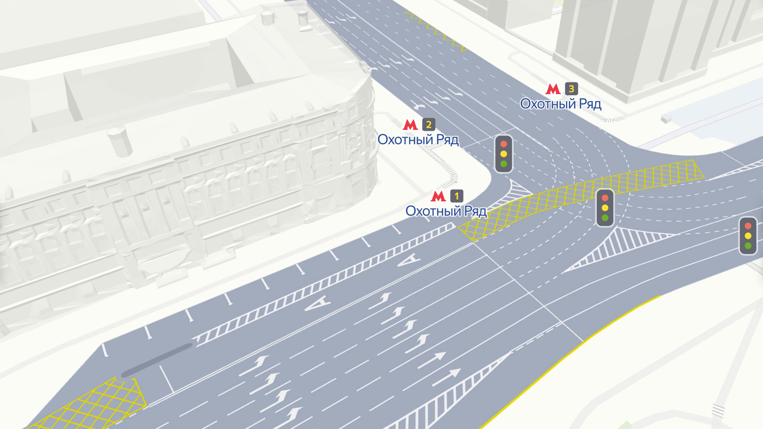

Яндекс карты

Slide 4


Яндекс Музыка

Slide 5
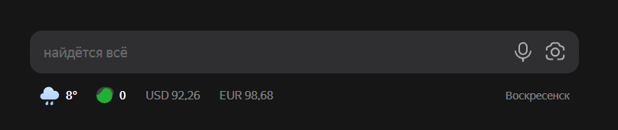
Яндекс Поиск

Slide 6


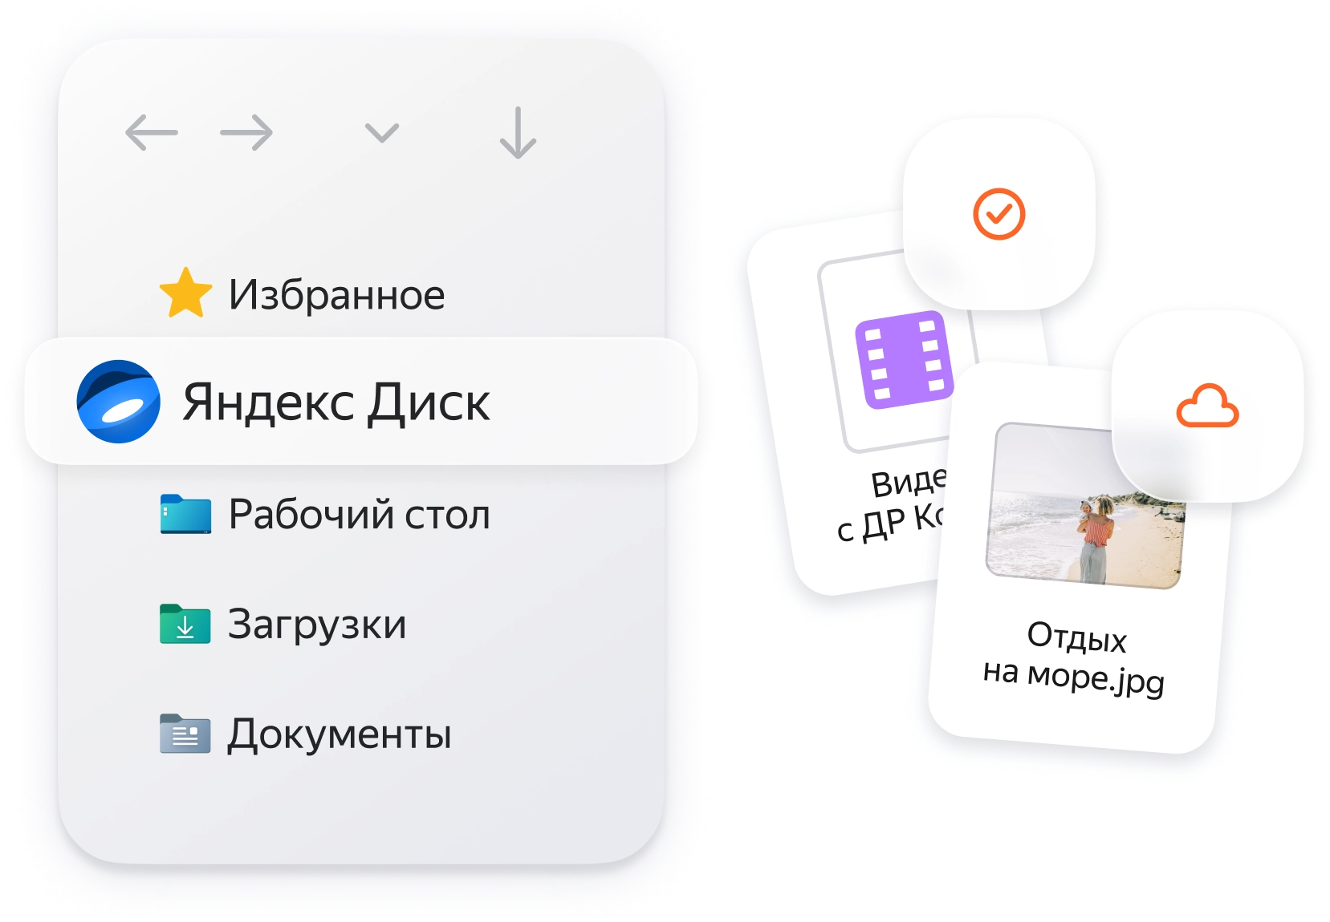
Яндекс Диск

Slide 7


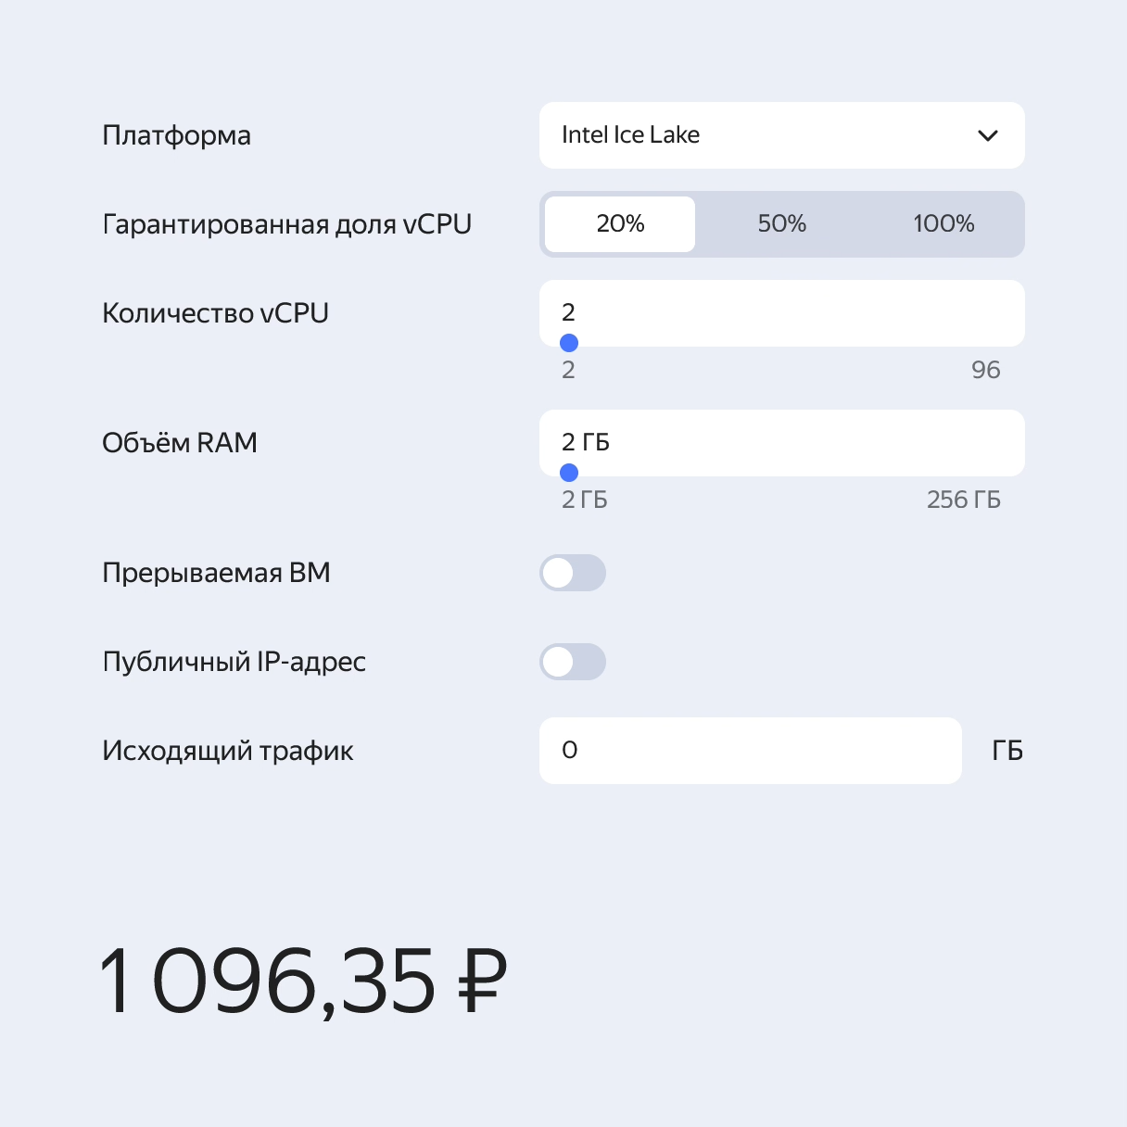
Яндекс Облако

Slide 8
Миссия Яндекса — помогать людям решать задачи и достигать своих целей в жизни.
Яндекс

